Slide 1
ESCOLA POLITÉCNICA DA USP
DEPARTAMENTO DE ENGENHARIA
HIDRÁULICA E AMBIENTAL
PHD 5745 – PROCESSOS FÍSICO-QUÍMICOS EM ENGENHARIA SANITÁRIA E AMBIENTAL
Prof. Dr. Sidney Seckler Ferreira Filho

Slide 2
CINÉTICA E EQUILÍBRIO QUÍMICO
Introdução
Conceito de energia livre de Gibbs
Equilíbrio químico
Constantes de equilíbrio
Efeito da temperatura em constantes de equilíbrio

Slide 3
CINÉTICA E EQUILÍBRIO QUÍMICO
Cinética Química
Reações homogêneas e não homogêneas
Reações reversíveis e irreversíveis
Reações elementares e não elementares
Cinética química de reações elementares e não elementares

Slide 4
CINÉTICA E EQUILÍBRIO QUÍMICO
Reações de Ordem Zero, Primeira e Segunda Ordem
Determinação da ordem de reações químicas
Reações em série e paralelo
Comentários Finais

Slide 5
TRATAMENTO CONVENCIONAL DE ÁGUAS
DE ABASTECIMENTO
Coagulante
Alcalinizante
Agente oxidante
CAP
Agente oxidante
Polímero
Manancial
Coagulação
Floculação
Sedimentação
Polímero
Agente oxidante
Correção de pH
Fluoretação
Desinfecção
Filtração
Alcalinizante
Flúor
Agente oxidante
Água Final

Slide 6
PROCESSO DE TRATAMENTO DE ESGOTOS POR LODOS ATIVADOS
Gradeamento
Caixas de areia
Decantadores primários
Tanques de aeração
Decantadores secundáriuos
Adensamento
Desinfecção
Digestão
Corpo receptor
Desidrataçao

Slide 7
PROCESSOS DE TRANSPORTE E TRANSFORMAÇÃO EM SISTEMAS NATURAIS E DE ENGENHARIA
Transporte de massa
Entrada
Saída
Transporte de massa
A+B⇔C+D
Sistemas naturais
Sistemas de engenharia
O objetivo é estabelecer as bases para o
seu projeto com objetivos definidos
O objetivo é a sua descrição e antecipar mudanças ambientais em função de diferentes inputs

Slide 8
PROCESSOS DE TRANSPORTE E TRANSFORMAÇÃO EM SISTEMAS NATURAIS E DE ENGENHARIA
Gás
Líquido
Líquido
Sólido

Slide 9
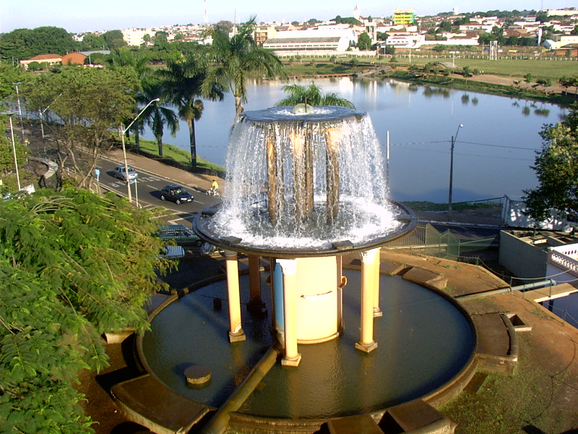
CINÉTICA E EQUILÍBRIO QUÍMICO
4Fe⁺² + 10H₂O + O₂ → 4Fe(OH)_{3(s)} + 8H⁺
2Mn⁺² + O₂ + 2H₂0 → 2MnO₂ + 4H⁺

Slide 10
CINÉTICA E EQUILÍBRIO QUÍMICO
4Fe⁺² + 10H₂O + O₂ → 4Fe(OH)_{3(s)} + 8H⁺
2Mn⁺² + O₂ + 2H₂0 → 2MnO₂ + 4H⁺

Slide 11
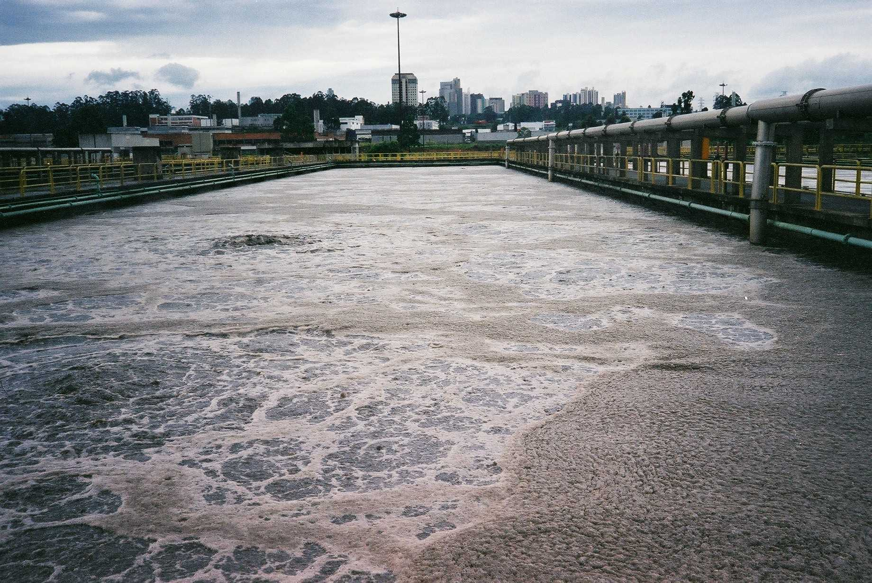
CINÉTICA E EQUILÍBRIO QUÍMICO
NH₄⁺ + 2O₂ → NO₃⁻ + H₂O + 2H⁺
H₂S + 2O₂ → SO₄⁻² + 2H⁺

Slide 12
CINÉTICA E EQUILÍBRIO QUÍMICO
NH₄⁺ + 2O₂ → NO₃⁻ + H₂O + 2H⁺
H₂S + 2O₂ → SO₄⁻² + 2H⁺

Slide 13


CINÉTICA E EQUILÍBRIO QUÍMICO
(A)
(B)
(A)
t=0
t=∞
t=∞
(B)
t=0
tubulação
tubulação
Figura 2a
Figura 2b

Slide 14


CINÉTICA E EQUILÍBRIO QUÍMICO
(A)
(B)
A+B → C+D

Slide 15
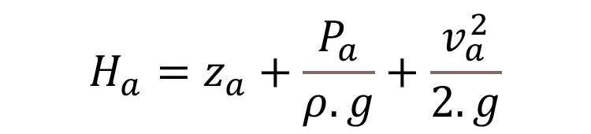
CINÉTICA E EQUILÍBRIO QUÍMICO
(A)
$$H_{a}=z_{a}+\frac{P_{a}}{ρ.g}+\frac{v_{a}^{2}}{2.g}$$
(B)
$$H_{a}=H_{b}+∆H_{a,b }⇒z_{a}−z_{b}=∆H_{a,b }$$

Slide 16



CINÉTICA E EQUILÍBRIO QUÍMICO
A+B → C+D
$$∆G=∆H−T.∆S$$
$$H_{a}−H_{b}=∆H$$
$$G_{1}−G_{2}=∆G$$

Slide 17

CINÉTICA E EQUILÍBRIO QUÍMICO
$$a.A+b.B⟺c.C+d.D$$
Não equilíbrio
Equilíbrio
A₀
C
B₀
D
A
B
t₀
tempo

Slide 18





CINÉTICA E EQUILÍBRIO QUÍMICO
$$a.A+b.B⟺c.C+d.D$$
(A)
Energia livre de Gibbs
$$A+B⟺C+D$$
(B)
$$∆G_{0}$$
tubulação
Tempo
Nível do mar
$$∆G$$
$${∆G}_{A}={∆G}_{0,A}+R.T.ln\left[A\right]$$
Valor de referência (1 atm e 25°C)

Slide 19


CINÉTICA E EQUILÍBRIO QUÍMICO
$$a.A+b.B⟺c.C+d.D$$
$${∆G}_{A}={∆G}_{0,A}+R.T.ln\left[A\right]$$
$${∆G}_{rq}={∆G}_{p}−{{∆G}_{r}}⟹c.{∆G}_{C}+d.{∆G}_{D}−a.{∆G}_{A}−b.{∆G}_{B}$$

Slide 20
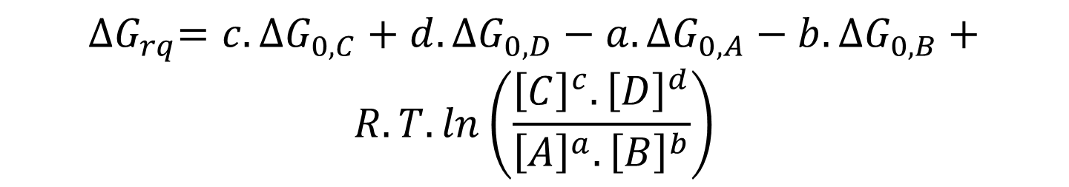
CINÉTICA E EQUILÍBRIO QUÍMICO
$${∆G}_{rq}={∆G}_{p}−{{∆G}_{r}}⟹c.{∆G}_{C}+d.{∆G}_{D}−a.{∆G}_{A}−b.{∆G}_{B}$$
$${∆G}_{rq}=c.{∆G}_{0,C}+d.{∆G}_{0,D}−a.{∆G}_{0,A}−b.{∆G}_{0,B}+$$
$$R.T.ln\left(\frac{{\left[C\right]}^{c}.{\left[D\right]}^{d}}{{\left[A\right]}^{a}.{\left[B\right]}^{b}}\right)$$

Slide 21
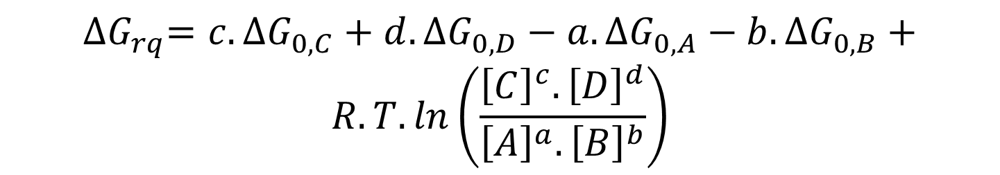
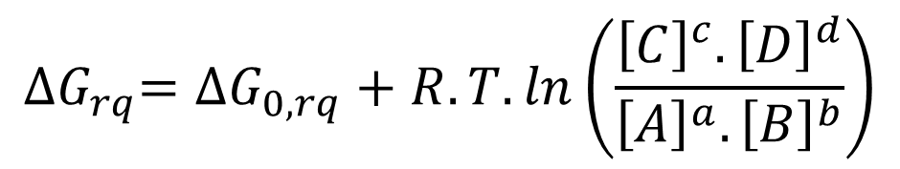
CINÉTICA E EQUILÍBRIO QUÍMICO
$${∆G}_{rq}=c.{∆G}_{0,C}+d.{∆G}_{0,D}−a.{∆G}_{0,A}−b.{∆G}_{0,B}+$$
$$R.T.ln\left(\frac{{\left[C\right]}^{c}.{\left[D\right]}^{d}}{{\left[A\right]}^{a}.{\left[B\right]}^{b}}\right)$$
$${∆G}_{rq}={∆G}_{0,rq}+R.T.ln\left(\frac{{\left[C\right]}^{c}.{\left[D\right]}^{d}}{{\left[A\right]}^{a}.{\left[B\right]}^{b}}\right)$$

Slide 22
CINÉTICA E EQUILÍBRIO QUÍMICO
Espécie | ΔG⁰ (kJ/mol) | ΔH⁰ (kJ/mol) | ΔS⁰ (J/mol.K)
CO₂ (g) | -394,37 | -393,5 | 213,6
H₂CO₃* (aq) | -623,2 | -699,6 | 187,0
H₂CO₃(aq) | -607,1
HCO₃⁻ (aq) | -586,8 | -692,0 | 91,2
CO₃⁻² (aq) | -527,9 | -677,1 | -56,9
Ca⁺² (aq) | -553,54 | -542,83 | -53
CaCO₃ (s) | -1.128,8 | -1.207,4 | 91,7
H₂O (aq) | -237,18 | -285,83 | 69,91
H₂O (g) | -228,57 | -241,8 | 188,72
H⁺ (aq) | 0 | 0 | 0
OH⁻ (aq) | -157,29 | -230,0 | -10,75
NH₃ (g) | -16,48 | -46,1 | 192
NH₃ (aq) | -26,57 | -80,29 | 111
NH₄⁺ (aq) | -79,37 | -132,5 | 113,4
O₂ (g) | 0 | 0 | 205
O₂ (aq) | 16,32 | -11,71 | 111

Slide 23

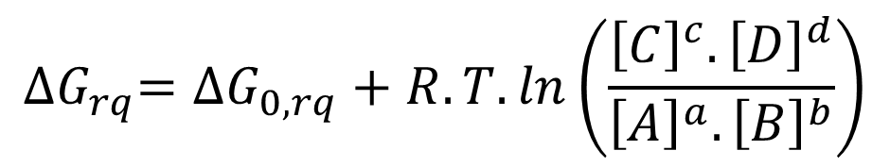
CINÉTICA E EQUILÍBRIO QUÍMICO
$${∆G}_{rq}={∆G}_{0,rq}+R.T.ln\left(\frac{{\left[C\right]}^{c}.{\left[D\right]}^{d}}{{\left[A\right]}^{a}.{\left[B\right]}^{b}}\right)$$
$${∆G}_{0,rq}=c.{∆G}_{0,C}+d.{∆G}_{0,D}−a.{∆G}_{0,A}−b.{∆G}_{0,B}$$
$$Q=\frac{{\left[C\right]}^{c}.{\left[D\right]}^{d}}{{\left[A\right]}^{a}.{\left[B\right]}^{b}}$$

Slide 24
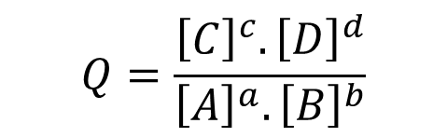
CINÉTICA E EQUILÍBRIO QUÍMICO
$$Q=\frac{{\left[C\right]}^{c}.{\left[D\right]}^{d}}{{\left[A\right]}^{a}.{\left[B\right]}^{b}}$$
Variação de Q
com o tempo
K
Condição de não equilíbrio
Condição de equilíbrio
K
Q
t₀
Tempo

Slide 25
CINÉTICA E EQUILÍBRIO QUÍMICO
$$a.A+b.B⟺c.C+d.D$$
Não equilíbrio
Equilíbrio
A₀
C
B₀
D
A
B
t₀
tempo

Slide 26









CINÉTICA E EQUILÍBRIO QUÍMICO
Reação química proposta
$$a.A+b.B⟶c.C+d.D$$
Caso A
$$a.A+b.B⟺c.C+d.D$$
$$∆G=0$$
Reação química em equilíbrio !!
Caso B
$$a.A+b.B⟶c.C+d.D$$
$$∆G<0$$
Reação química espontânea !!
Caso C
$$c.C+d.D⟶a.A+b.B$$
$$∆G>0$$
Reação química não espontânea !!

Slide 27



CINÉTICA E EQUILÍBRIO QUÍMICO
$${∆G}_{rq}={∆G}_{0,rq}+R.T.ln\left(Q\right)$$
$$Q=\frac{{\left[C\right]}^{c}.{\left[D\right]}^{d}}{{\left[A\right]}^{a}.{\left[B\right]}^{b}}$$
$${∆G}_{0,rq}=−R.T.ln\left(K\right)$$
K= constante de equilíbrio !!

Slide 28
CINÉTICA E EQUILÍBRIO QUÍMICO
Situação 1: Efetuar o cálculo de constantes de equilíbrio para uma determinada reação química proposta !!
Situação 2: Avaliar o sentido de uma determinada reação química !!

Slide 29

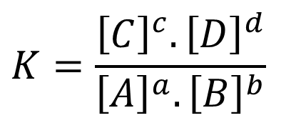

CINÉTICA E EQUILÍBRIO QUÍMICO
$$aA+bB⇔cC+dD$$
Regra 1: Para solventes, deve-se expressar sua concentração como fração molar. Deste modo, [H₂O] será igual a 1.
Regra 2: Para sólidos em equilíbrio em solução, sua concentração será sempre igual a 1.
$$ΔG_{0}=−R.T.\ln\left(K\right)$$
$$K=\frac{{\left[C\right]}^{c}.{\left[D\right]}^{d}}{{\left[A\right]}^{a}.{\left[B\right]}^{b}}$$

Slide 30
CINÉTICA E EQUILÍBRIO QUÍMICO
$$aA+bB⇔cC+dD$$
Regra 3: Para gases em equilíbrio em solução, sua concentração será em atmosferas (Pressão Parcial).
Regra 4: Para compostos dissolvidos em água, sua concentração será sempre expressa como moles por litro.
$$ΔG_{0}=−R.T.\ln\left(K\right)$$
$$K=\frac{{\left[C\right]}^{c}.{\left[D\right]}^{d}}{{\left[A\right]}^{a}.{\left[B\right]}^{b}}$$

Slide 31

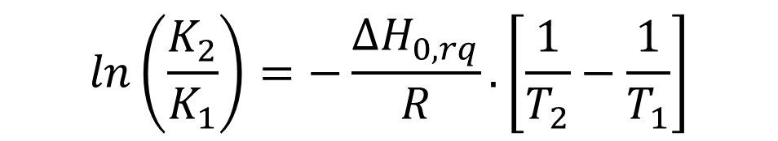
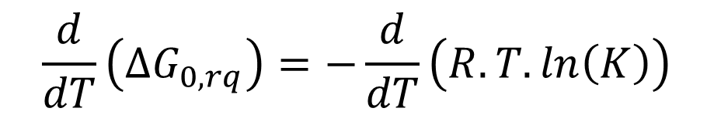
CONSTANTE DE EQUILÍBRIO E EFEITO DA TEMPERATURA
$${∆G}_{0,rq}=−R.T.ln\left(K\right)$$
$$\frac{d}{dT}\left({∆G}_{0,rq}\right)=−\frac{d}{dT}\left(R.T.ln\left(K\right)\right)$$
$$ln\left(\frac{K_{2}}{K_{1}}\right)=−\frac{{∆H}_{0,rq}}{R}.\left[\frac{1}{T_{2}}−\frac{1}{T_{1}}\right]$$

Slide 32
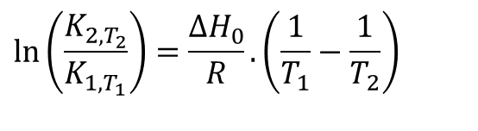

CONSTANTE DE EQUILÍBRIO E EFEITO DA TEMPERATURA
$$CaCO_{3 (sólido)}⇔Ca^{+2}+CO_{3}^{−2}$$
$$\ln\left(\frac{K_{2,T_{2}}}{K_{1,T_{1}}}\right)=\frac{ΔH_{0}}{R}.\left(\frac{1}{T_{1}}−\frac{1}{T_{2}}\right)$$

Slide 33
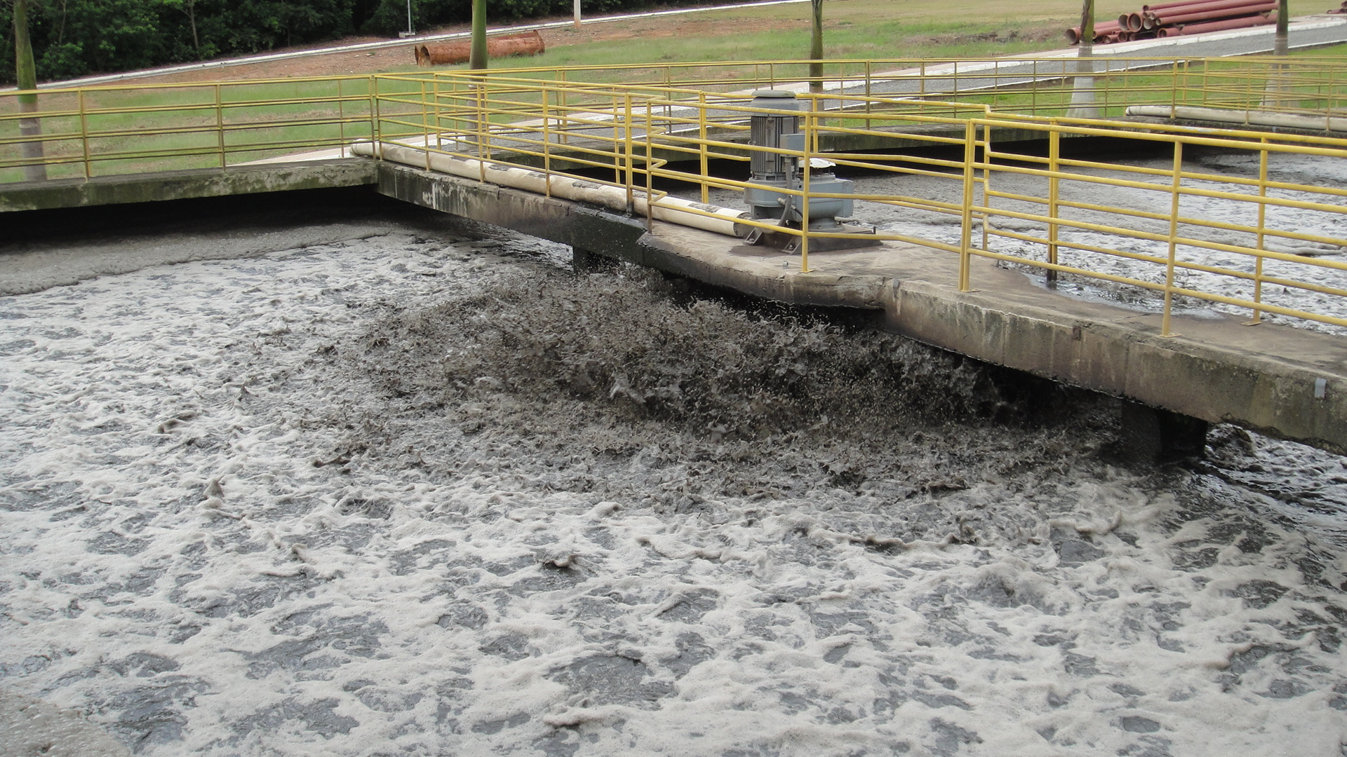
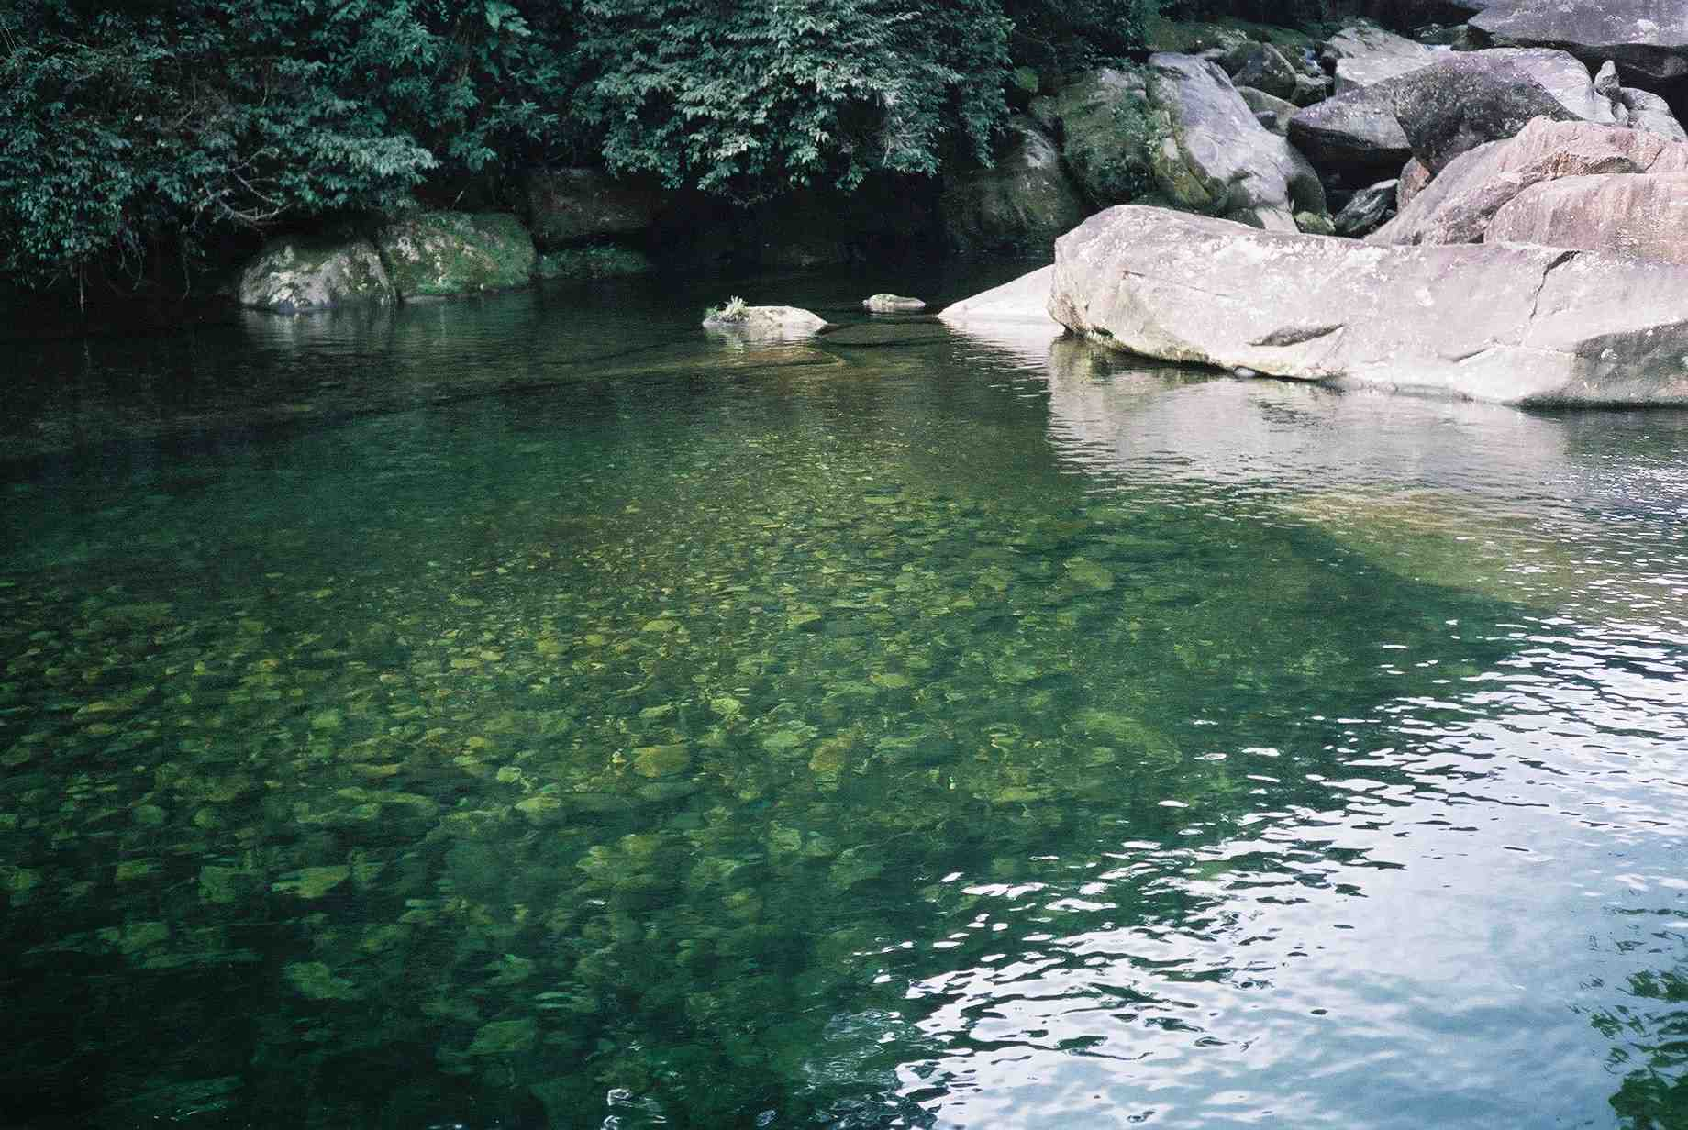
CINÉTICA QUÍMICA
$$aA+bB⇔cC+dD$$
Reações homogêneas e heterogêneas !!

Slide 34

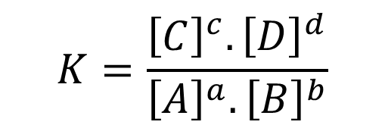
CINÉTICA QUÍMICA
Reações reversíveis e irreversíveis !!
$$aA+bB⇔cC+dD$$
Reversível !!
$$K=\frac{{\left[C\right]}^{c}.{\left[D\right]}^{d}}{{\left[A\right]}^{a}.{\left[B\right]}^{b}}$$

Slide 35

CINÉTICA QUÍMICA
Reações reversíveis e irreversíveis !!
$$aA+bB⟶cC+dD$$
Irreversível !!

Slide 36


CINÉTICA QUÍMICA
Reações elementares e não elementares !!
A
$$A+B⟶C$$
C
B
Elementar !!
B
C
A

Slide 37






CINÉTICA QUÍMICA
Reações elementares e não elementares !!
$$A+B⟶{AB}^{∗}$$
A
$$A+B→AB^{∗}$$
(1)
AB*
$$AB^{∗}→C$$
(2)
$${AB}^{∗}⟶C$$
C
B
$$A+B→C$$
B
AB*
A
AB*
C
Não elementar !!

Slide 38

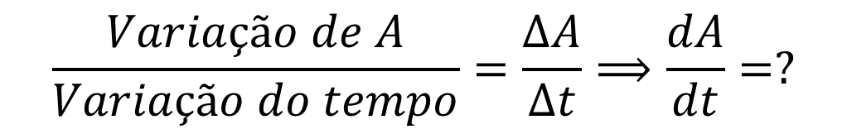
CINÉTICA QUÍMICA
Cinética química de reações elementares e não elementares !!
$$aA+bB⟶cC$$
$$\frac{Variação de A}{Variação do tempo}=\frac{∆A}{∆t}⟹\frac{dA}{dt}=?$$

Slide 39

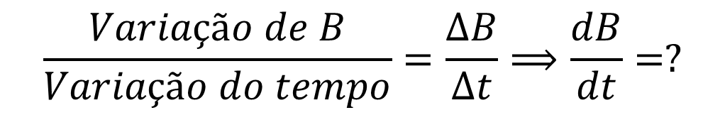
CINÉTICA QUÍMICA
Cinética química de reações elementares e não elementares !!
$$aA+bB⟶cC$$
$$\frac{Variação de B}{Variação do tempo}=\frac{∆B}{∆t}⟹\frac{dB}{dt}=?$$

Slide 40
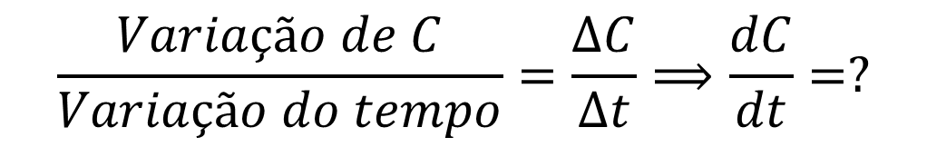
CINÉTICA QUÍMICA
Cinética química de reações elementares e não elementares !!
$$aA+bB⟶cC$$
$$\frac{Variação de C}{Variação do tempo}=\frac{∆C}{∆t}⟹\frac{dC}{dt}=?$$

Slide 41

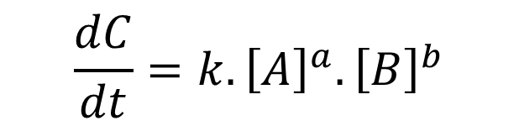
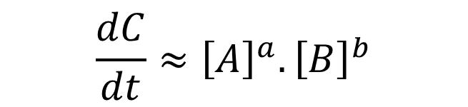
CINÉTICA QUÍMICA
Cinética química de reações elementares !!
$$aA+bB⟶cC$$
$$\frac{dC}{dt}≈{\left[A\right]}^{a}.{\left[B\right]}^{b}$$
$$\frac{dC}{dt}=k.{\left[A\right]}^{a}.{\left[B\right]}^{b}$$

Slide 42

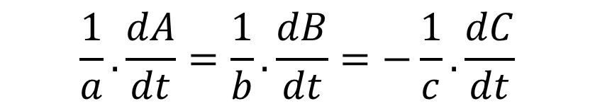
CINÉTICA QUÍMICA
Cinética química de reações elementares !!
$$aA+bB⟶cC$$
$$\frac{1}{a}.\frac{dA}{dt}=\frac{1}{b}.\frac{dB}{dt}=−\frac{1}{c}.\frac{dC}{dt}$$

Slide 43
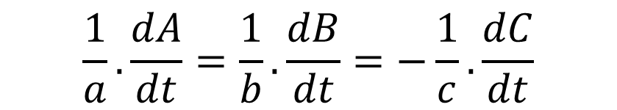
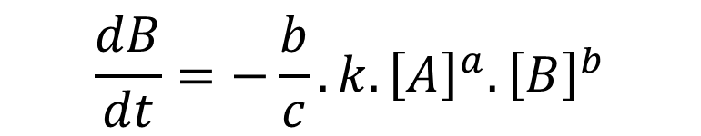
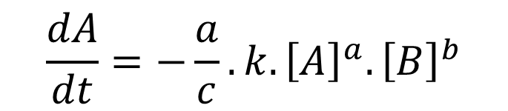
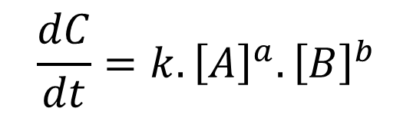
CINÉTICA QUÍMICA
$$\frac{1}{a}.\frac{dA}{dt}=\frac{1}{b}.\frac{dB}{dt}=−\frac{1}{c}.\frac{dC}{dt}$$
$$\frac{dA}{dt}=−\frac{a}{c}.k.{\left[A\right]}^{a}.{\left[B\right]}^{b}$$
$$\frac{dC}{dt}=k.{\left[A\right]}^{a}.{\left[B\right]}^{b}$$
$$\frac{dB}{dt}=−\frac{b}{c}.k.{\left[A\right]}^{a}.{\left[B\right]}^{b}$$

Slide 44

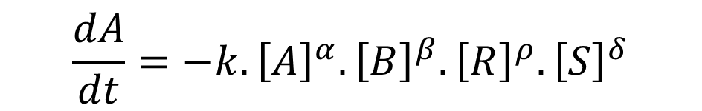
CINÉTICA QUÍMICA
Cinética química de reações não elementares !!
$$a.A+b.B⟶c.C+d.D$$
$$\frac{dA}{dt}=−k.{\left[A\right]}^{α}.{\left[B\right]}^{β}.{\left[R\right]}^{ρ}.{\left[S\right]}^{δ}$$

Slide 45
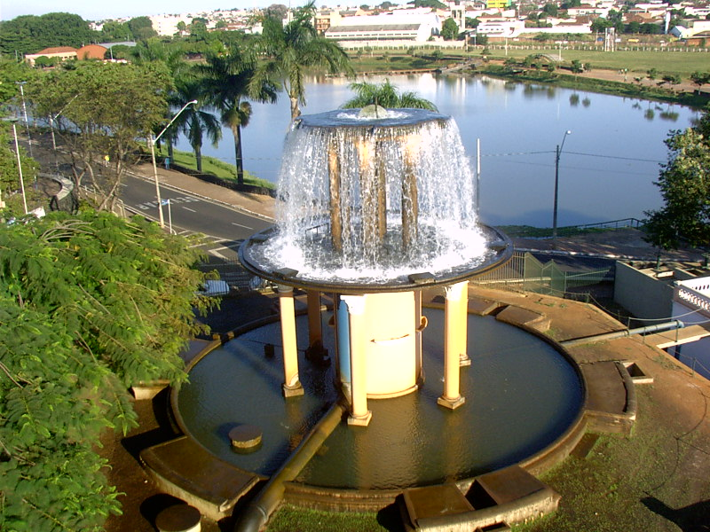
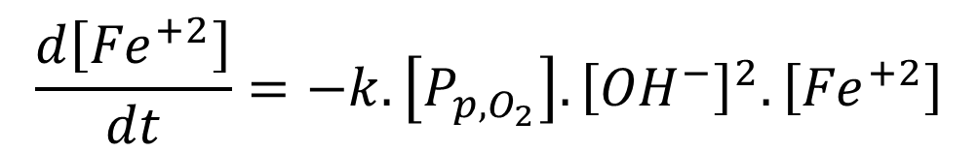
CINÉTICA QUÍMICA
Cinética química de reações não elementares !!
$$4{Fe}^{+2}+O_{2\left(g\right)}+10H_{2}O⟶{4Fe\left(OH\right)}_{3\left(s\right)}+4H^{+}$$
$$\frac{d\left[{Fe}^{+2}\right]}{dt}=−k.\left[P_{p,O_{2}}\right].{\left[{OH}^{−}\right]}^{2}.\left[{Fe}^{+2}\right]$$

Slide 46
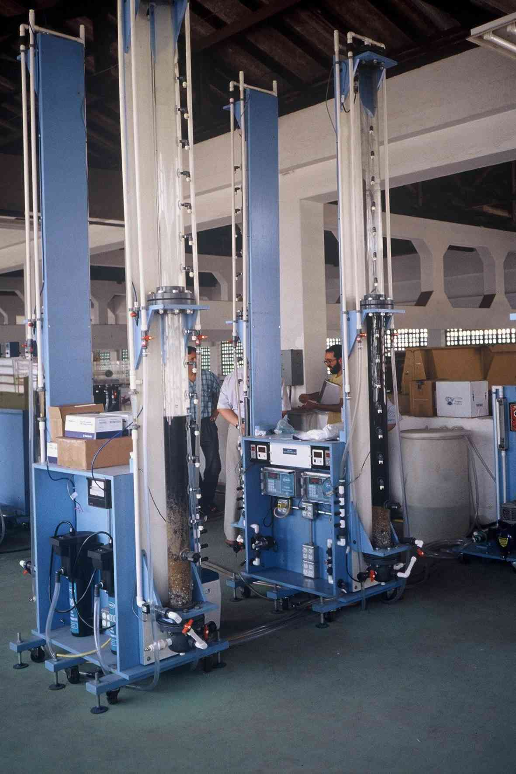

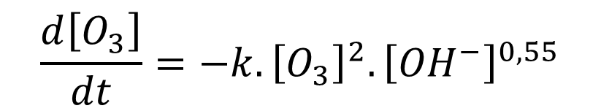
CINÉTICA QUÍMICA
Cinética química de reações não elementares !!
$$2O_{3}⟶{3O}_{2}$$
$$\frac{d\left[O_{3}\right]}{dt}=−k.{\left[O_{3}\right]}^{2}.{\left[{OH}^{−}\right]}^{0,55}$$

Slide 47
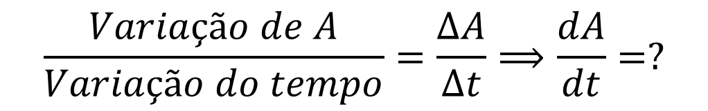
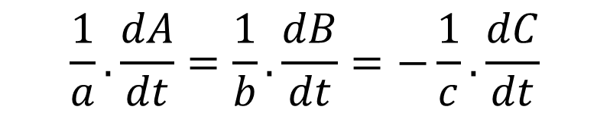

CINÉTICA QUÍMICA
Cinética química de reações não elementares !!
$$aA+bB⟶cC$$
$$\frac{1}{a}.\frac{dA}{dt}=\frac{1}{b}.\frac{dB}{dt}=−\frac{1}{c}.\frac{dC}{dt}$$
$$\frac{Variação de A}{Variação do tempo}=\frac{∆A}{∆t}⟹\frac{dA}{dt}=?$$

Slide 48
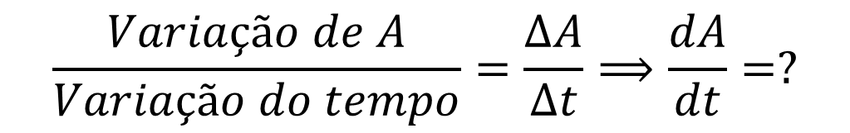
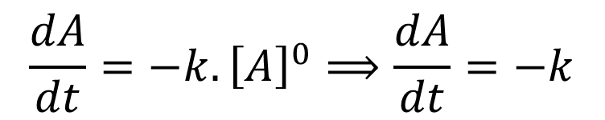
CINÉTICA QUÍMICA
Cinética química de reações não elementares !!
$$\frac{Variação de A}{Variação do tempo}=\frac{∆A}{∆t}⟹\frac{dA}{dt}=?$$
$$\frac{dA}{dt}=−k.{\left[A\right]}^{0}⟹\frac{dA}{dt}=−k$$

Slide 49
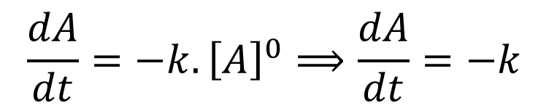

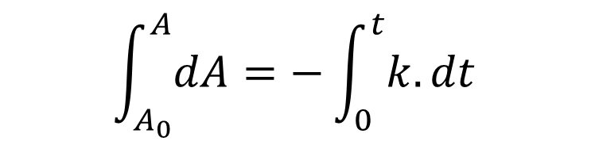
CINÉTICA QUÍMICA
Cinética química de reações não elementares !!
$$\frac{dA}{dt}=−k.{\left[A\right]}^{0}⟹\frac{dA}{dt}=−k$$
$$\int_{A_{0}}^{A}{dA}=−\int_{0}^{t}{k.dt}$$
$$A\left(t\right)=A_{0}−k.t$$

Slide 50
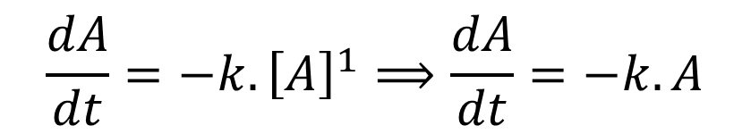
CINÉTICA QUÍMICA
Cinética química de reações não elementares !!
$$\frac{Variação de A}{Variação do tempo}=\frac{∆A}{∆t}⟹\frac{dA}{dt}=?$$
$$\frac{dA}{dt}=−k.{\left[A\right]}^{1}⟹\frac{dA}{dt}=−k.A$$

Slide 51
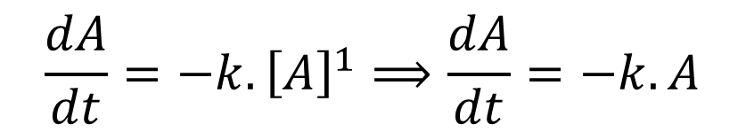

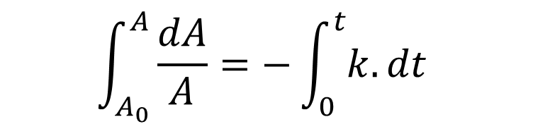
CINÉTICA QUÍMICA
Cinética química de reações não elementares !!
$$\frac{dA}{dt}=−k.{\left[A\right]}^{1}⟹\frac{dA}{dt}=−k.A$$
$$\int_{A_{0}}^{A}{\frac{dA}{A}}=−\int_{0}^{t}{k.dt}$$
$$A\left(t\right)=A_{0}.e^{−k.t}$$

Slide 52
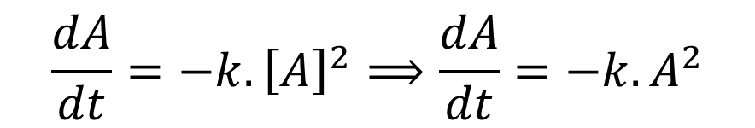
CINÉTICA QUÍMICA
Cinética química de reações não elementares !!
$$\frac{Variação de A}{Variação do tempo}=\frac{∆A}{∆t}⟹\frac{dA}{dt}=?$$
$$\frac{dA}{dt}=−k.{\left[A\right]}^{2}⟹\frac{dA}{dt}=−k.A^{2}$$

Slide 53
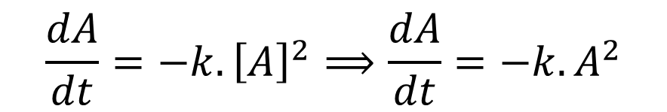
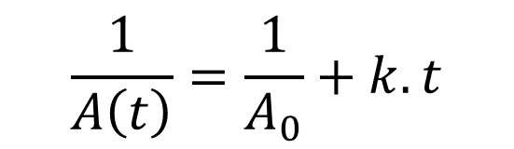
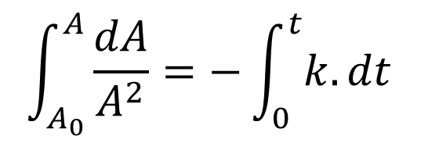
CINÉTICA QUÍMICA
Cinética química de reações não elementares !!
$$\frac{dA}{dt}=−k.{\left[A\right]}^{2}⟹\frac{dA}{dt}=−k.A^{2}$$
$$\int_{A_{0}}^{A}{\frac{dA}{A^{2}}}=−\int_{0}^{t}{k.dt}$$
$$\frac{1}{A\left(t\right)}=\frac{1}{A_{0}}+k.t$$

Slide 54
CINÉTICA QUÍMICA

Slide 55
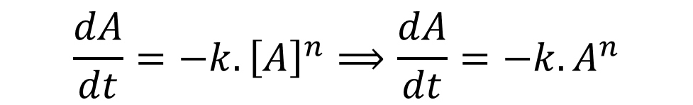
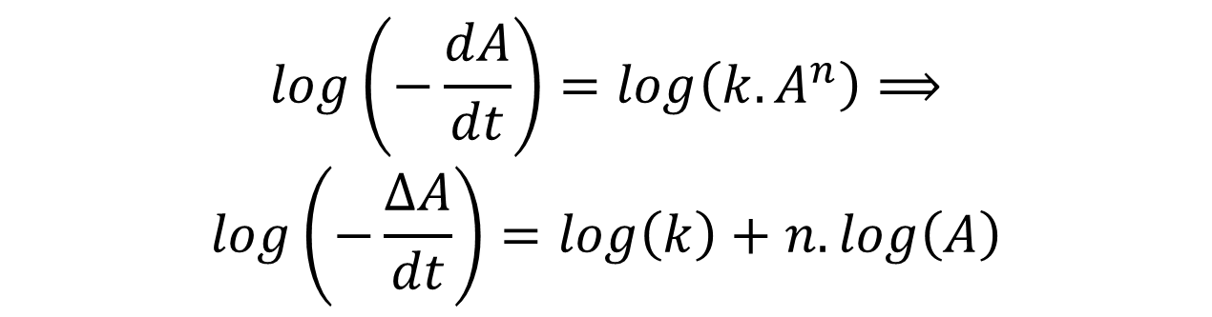
DETERMINAÇÃO DA ORDEM DE REAÇÕES QUÍMICAS
Método diferencial !!
$$\frac{dA}{dt}=−k.{\left[A\right]}^{n}⟹\frac{dA}{dt}=−k.A^{n}$$
$$log\left(−\frac{dA}{dt}\right)=log\left(k.A^{n}\right)⟹$$
$$log\left(−\frac{ΔA}{dt}\right)=log\left(k\right)+n.log\left(A\right)$$

Slide 56
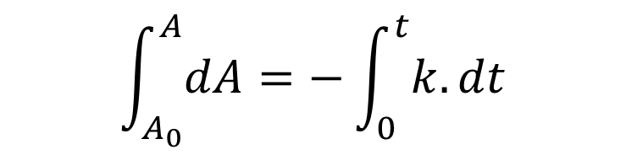

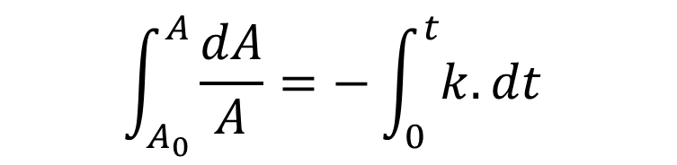

DETERMINAÇÃO DA ORDEM DE REAÇÕES QUÍMICAS
Método integral !!
$$\int_{A_{0}}^{A}{dA}=−\int_{0}^{t}{k.dt}$$
$$A\left(t\right)=A_{0}−k.t$$
$$\int_{A_{0}}^{A}{\frac{dA}{A}}=−\int_{0}^{t}{k.dt}$$
$$A\left(t\right)=A_{0}.e^{−k.t}$$

Slide 57
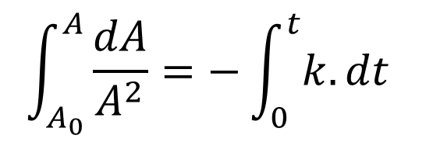
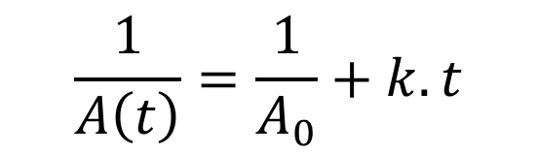
DETERMINAÇÃO DA ORDEM DE REAÇÕES QUÍMICAS
Método integral !!
$$\int_{A_{0}}^{A}{\frac{dA}{A^{2}}}=−\int_{0}^{t}{k.dt}$$
$$\frac{1}{A\left(t\right)}=\frac{1}{A_{0}}+k.t$$

Slide 58
CINÉTICA QUÍMICA

Slide 59
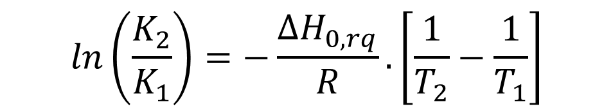

CONSTANTE DE REAÇÕES E EFEITO DA TEMPERATURA
$$ln\left(\frac{K_{2}}{K_{1}}\right)=−\frac{{∆H}_{0,rq}}{R}.\left[\frac{1}{T_{2}}−\frac{1}{T_{1}}\right]$$
$$ln\left(\frac{k_{2}}{k_{1}}\right)=−\frac{{∆E}_{rq}}{R}.\left[\frac{1}{T_{2}}−\frac{1}{T_{1}}\right]$$

Slide 60



CONSTANTE DE REAÇÕES E EFEITO DA TEMPERATURA
$$ln\left(\frac{k_{2}}{k_{1}}\right)=−\frac{{∆E}_{rq}}{R}.\left[\frac{1}{T_{2}}−\frac{1}{T_{1}}\right]$$
$$ln\left(\frac{k_{2}}{k_{1}}\right)=\frac{{∆E}_{rq}}{R}.\left(\frac{T_{2}−T_{1}}{T_{2}.T_{1}}\right)$$
$$k_{2}=k_{1}.e^{\frac{{∆E}_{rq}}{R}.\left(\frac{T_{2}−T_{1}}{T_{2}.T_{1}}\right)}$$

Slide 61


CONSTANTE DE REAÇÕES E EFEITO DA TEMPERATURA
$$k_{2}=k_{1}.e^{\frac{{∆E}_{rq}}{R}.\left(\frac{T_{2}−T_{1}}{T_{2}.T_{1}}\right)}$$
$$β=\frac{{∆E}_{rq}}{R.T_{2}.T_{1}}$$
$$k_{2}=k_{1}.e^{β.\left(T_{2}−T_{1}\right)}⟹k_{2}=k_{1}.θ^{\left(T_{2}−T_{1}\right)}$$

Slide 62



CONSTANTE DE REAÇÕES E EFEITO DA TEMPERATURA
$$β=\frac{ΔE_{0}}{R.T_{2}.T_{1}}$$
Para sistemas ambientais, alguns valores típicos:
ΔE_{a} = 30 kJ/mol a 70 kJ/mol
R = 8,314.10⁻³ kJ/mol.K
T₁ e T₂ = 0 a 30°C (273 K a 303 K)
$$\left(\frac{k_{2}}{k_{1}}\right)=e^{β.(T_{2}−T_{1})}$$
$$\left(\frac{k_{2}}{k_{1}}\right)=θ^{(T_{2}−T_{1})}$$

Slide 63


CONSTANTE DE REAÇÕES E EFEITO DA TEMPERATURA
$$β=\frac{ΔE_{0}}{R.T_{2}.T_{1}}$$
Para sistemas ambientais, alguns valores típicos:
ΔE_{a} = 30 kJ/mol a 70 kJ/mol
R = 8,314.10⁻³ kJ/mol.K
T₁ e T₂ = 0 a 30°C (273 K a 303 K)
$$\left(\frac{k_{2}}{k_{1}}\right)=θ^{(T_{2}−T_{1})}$$
$$θ≅1,02 a 1,15$$

Slide 64



REAÇÕES EM SÉRIE E PARALELO
$$NH_{4}^{+}+\frac{3}{2}O_{2}⟶NO_{2}^{−}+H_{2}O+2H^{+} (1)$$
$$NO_{2}^{−}+\frac{1}{2}O_{2}⟶NO_{3}^{−} (2)$$
$$NH_{4}^{+}+2O_{2}⟶NO_{3}^{−}+H_{2}O+2H^{+} (3)$$

Slide 65







REAÇÕES EM SÉRIE E PARALELO
$$k_{1}$$
$$k_{2}$$
$$A⟶B⟶C$$
$$\frac{dA}{dt}=−k_{1}.A$$
$$\frac{dB}{dt}=+k_{1}.A−k_{2}.B$$
$$\frac{dC}{dt}=+k_{2}.B$$

Slide 66


REAÇÕES EM SÉRIE E PARALELO
$$k_{1}$$
$$k_{2}$$
$$A⟶B⟶C$$
$$\frac{dA}{dt}=−k_{1}.A$$
$$A\left(t\right)=A_{0}.e^{−k_{1}.t}$$

Slide 67


REAÇÕES EM SÉRIE E PARALELO
$$k_{1}$$
$$k_{2}$$
$$A⟶B⟶C$$
$$\frac{dB}{dt}=+k_{1}.A−k_{2}.B$$
$$B\left(t\right)=\frac{A_{0}.k_{1}}{\left(k_{2}−k_{1}\right)}.\left(e^{−k_{1}t}−e^{−k_{2}t}\right)$$

Slide 68


REAÇÕES EM SÉRIE E PARALELO
$$k_{1}$$
$$k_{2}$$
$$A⟶B⟶C$$
$$\frac{dC}{dt}=+k_{2}.B$$
$$C\left(t\right)=A_{0}.\left(1−e^{−k_{1}t}\right)−\frac{A_{0}.k_{1}}{\left(k_{2}−k_{1}\right)}.\left(e^{−k_{1}t}−e^{−k_{2}t}\right)$$

Slide 69
REAÇÕES EM SÉRIE E PARALELO
k₁
k₂
A
R
S

Slide 70
REAÇÕES EM SÉRIE E PARALELO
k₁
k₂
A
R
S

Slide 71
REAÇÕES EM SÉRIE E PARALELO
k₁
k₂
A
R
S

Slide 72






REAÇÕES EM SÉRIE E PARALELO
B
$$k_{1}$$
A
C
$$\frac{dB}{dt}=+k_{1}.A$$
$$k_{2}$$
$$\frac{dA}{dt}=−k_{1}.A−k_{2}.A$$
$$\frac{dC}{dt}=+k_{2}.A$$

Slide 73


REAÇÕES EM SÉRIE E PARALELO
B
$$k_{1}$$
A
$$k_{2}$$
C
$$\frac{dA}{dt}=−k_{1}.A−k_{2}.A$$
$$A\left(t\right)=A_{0}.e^{−\left(k_{1}+k_{2}\right).t}$$

Slide 74


REAÇÕES EM SÉRIE E PARALELO
B
$$k_{1}$$
A
$$k_{2}$$
C
$$\frac{dB}{dt}=+k_{1}.A$$
$$B\left(t\right)=\frac{k_{1}.A_{0}}{\left(k_{1}+k_{2}\right)}.\left(1−e^{−\left(k_{1}+k_{2}\right).t}\right)$$

Slide 75


REAÇÕES EM SÉRIE E PARALELO
B
$$k_{1}$$
A
$$k_{2}$$
C
$$\frac{dC}{dt}=+k_{2}.A$$
$$C\left(t\right)=\frac{k_{2}.A_{0}}{\left(k_{1}+k_{2}\right)}.\left(1−e^{−\left(k_{1}+k_{2}\right).t}\right)$$

Slide 76
REAÇÕES EM SÉRIE E PARALELO
k₁
R
A
k₂
S

Slide 77
REAÇÕES EM SÉRIE E PARALELO
k₁
R
A
k₂
S

Slide 78
Muito Obrigado !!!

